Slide 1
Plan de la unidad
Introducción al Aprendizaje No Supervisado
Análisis de Componente Principales (PCA)
Concepto y aplicaciones de PCA
Deducción matemática
Implementación en R y ejemplos
Análisis de agrupamientos o clustering
Concepto y aplicaciones de clustering
Similaridades y Distancias entre datos
Algoritmos de agrupamiento
K-means
Modelo de mezcla de normales (GMM)
Agrupamiento Jerárquico
Mapas auto-organizados (redes de Kohonen)

Slide 2
Mapas Auto-organizados o Redes de Kohonen
Los mapas auto-organizados o SOM fueron inventados por el profesor finlandés Teuvo Kohonen, y ellos permiten representar datos multidimensionales en espacios de menor dimensión (habitualmente 2). Este proceso de reducción de dimensionalidad es una técnica de compresión de datos conocida como como discretización de vectores (vector quantisation). Además las redes de Kohonen conservan información de las relaciones topológicas dentro de los datos de entrenamiento.
2

Slide 3
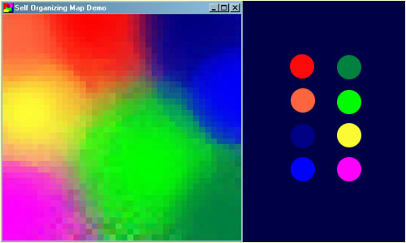
Ejemplo de aplicación Redes de Kohonen
Este SOM se construyó como la representación en 2D de los colores de la derecha representados originalmente en 3D por sus componentes de rojo, verde y azul
3

Slide 4
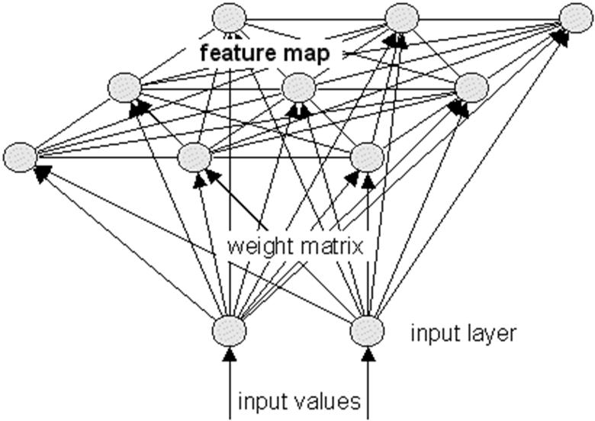
Arquitectura de las Redes de Kohonen
entradas reales o binarias, aprendizaje no supervisado
función de activación: sigmoide
4

Slide 5
Autoorganización: algoritmo de aprendizaje no supervisado
La idea es generar un mapa en que neuronas vecinas cumplen funciones similares. De este modo, se calculan un factor de retroalimentación como sigue:
R_{cj}= exp(-|x_{c}-x_{j}|²/2ơ²)
donde x_{c} es la posición del nodo mas activado
x_{i} es la posición de las otras neuronas
ơ el radio de activación
A medida que avanza el proceso de aprendizaje , el área de activación decrece y sólo las neuronas mas cercanas a la mas activa son influenciadas por ésta.
5

Slide 6
Algoritmo de Autoorganización:
1. Definir un rango para los valores de entrada
2. Definir los pesos W_{ij} como valores aleatorios en el rango de los valores de entrada
3. Definir el radio inicial de activación
4. Tomar un valor de entrada para alimentar la red
5. Calcular el nodo mas activado: multiplicar los valores de la capa de entrada con sus respectivos pesos para cada nodo, áquel de mayor valor resultante es el nodo más activado
6. Calcular el factor de retroalimentación y calcular los nuevos pesos como:
W_{ij} + R_{cj}*(ent_{i}-W_{ij})*α dónde α tasa de aprendizaje
7. Disminuir el área de activación
8. Volver a 4 salvo que el área de activación sea menor que un valor dado.
6

Slide 7
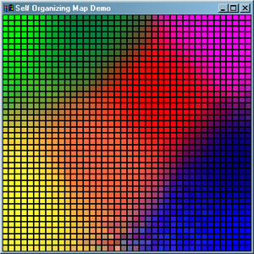
Volviendo al ejemplo de los colores:
Cada nodo de la red es representado por un cuadrado en la malla.
7

Slide 8
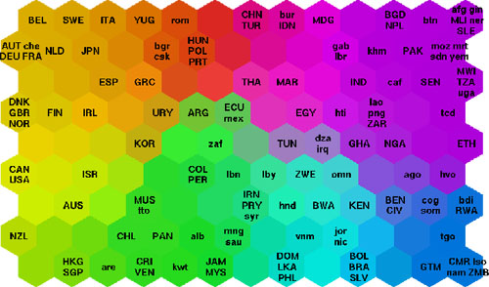
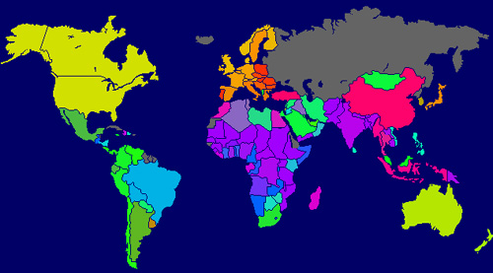
Otro ejemplo de aplicación: mapa de la pobreza en el mundo
Notes:
8

